Slide 1
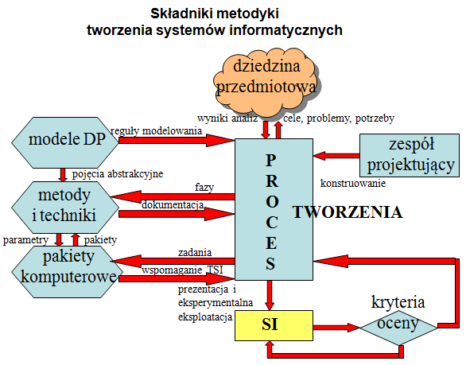
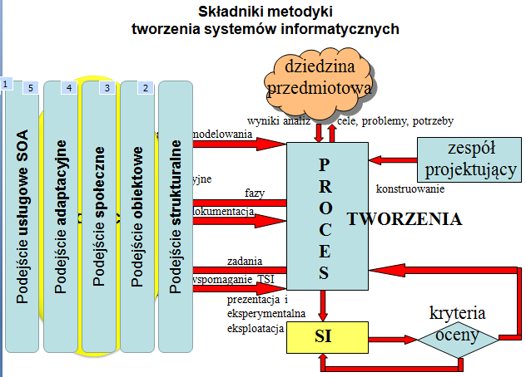
Podejście adaptacyjne
Jolanta Sala
Halina Tańska

Slide 2
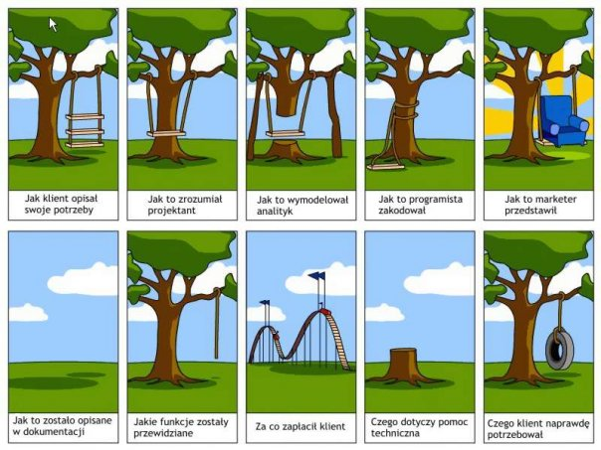
Metafory procesu PSI – uzasadnienie kolejnych podejść do PSI

Slide 3
Metafory procesu PSI – uzasadnienie kolejnych podejść do PSI

Slide 4
Podejście adaptacyjne
Inspiracją metodyk adaptacyjnych,
zwanych niekiedy antymetodykami
była krytyczna ocena liniowego cyklu życia
i związanych z nim metodyk strukturalnych.
Twórcy podejścia adaptacyjnego krytykę
skoncentrowali wokół definiowania,
a następnie modyfikacji i adaptacji potrzeb informatycznych.

Slide 5
Podejście adaptacyjne
Nie jest to tylko kwestia ich subiektywnej oceny, ale wpływ dwu szybko zmieniających się czynników:
technologii informatycznych i modyfikacji wymagań systemu w trakcie jego realizacji,
tworzenia oprogramowania na bieżąco w całym procesie TSI.
W pierwszym założeniu przyjmuje się, zasadniczą trudność w rozumieniu i identyfikacji potrzeb informatycznych oraz założeń systemu, a w konsekwencji zakłada możliwość i akceptację ich zmian, modyfikacji i adaptacji w procesie TSI.
Drugie założenie oznacza, że oprogramowanie systemu jest wdrażane przyrostowo, sekwencyjnie w procesie TSI, co odróżnia je od innych metodyk wdrażających system w końcowych fazach cyklu.

Slide 6
Podejście adaptacyjne
Podejście adaptacyjne sięga korzeniami prototypowania systemów, a więc lat 80.
Najbardziej uznanymi implementacjami adaptacyjnego podejścia do TSI są
XP (Extreme Programming),
SCRUM,
DSDM (Dynamic Systems Development Method) oraz bazująca na niej metodyka AgilePM (Agile Project Management),
ASD (Adaptive Software Development),
FDD (Feature-Driven Development), Crystal, Agile Modeling, Pragmatic Programming, Lean Software Development i inne.
Liderzy tych inicjatyw stworzyli w 2001 r. Agile Aliance, który sformułował podstawowe zasady podejścia adaptacyjnego. Są to stwierdzenia dotyczące przewagi:
Osób i interakcji nad procesami i narzędziami
Efektywnie użytkowanego oprogramowania nad obszerną dokumentacją
Współpracy z klientami nad negocjowaniem kontraktu
Reakcji na zmiany nad realizacją planu.

Slide 7
Podejście adaptacyjne – zasady
1/2
Autorzy Agile Manifesto (Boehm, Turner 2004) sformułowali 12 zasad wdrożenia tych wartości:
Najwyższym priorytetem jest spełnienie oczekiwań i wymagań klienta poprzez wczesne i bieżące dostarczanie użytecznego oprogramowania;
Zmiana założeń i potrzeb systemu jest akceptowana nawet w końcowej fazie procesu TSI;
Użyteczne, sprawne oprogramowanie musi być dostarczane przez zespół projektowy często, od kilku tygodni do kilku miesięcy;
Przyszli użytkownicy systemu odpowiedzialni za procesy biznesowe oraz zespół informatyków muszą współpracować w codziennej realizacji projektu;
Projekt powinien być tworzony przez zmotywowanych profesjonalistów;

Slide 8
Podejście adaptacyjne – zasady
2/2
Najbardziej efektywną i skuteczną metodą przekazywania informacji w zespole jest bezpośrednia konwersja F2F (Face to Face);
Użyteczne oprogramowanie opracowane przez zespół jest podstawową miarą postępu prac;
Procesy adaptacyjne promują stały zrównoważony rozwój - sponsorzy, twórcy i użytkownicy powinni stale współpracować w sposób nieograniczony;
Uwaga nakierowana na techniczną doskonałość i poprawność projektu zwiększa zalety podejścia adaptacyjnego;
Prostota, oszczędność, czyli sztuka maksymalizacji zakresu pracy, która nie musi być wykonana, ma podstawowe znaczenia;
Najlepsze struktury, wymagania i projekty wynikają z samoorganizujących się zespołów;
W regularnych odstępach czasu zespół ocenia i dokonuje projekcji, jak stać się bardziej skutecznym, a następnie reaguje, uzgadnia i dostosowuje odpowiednio swe działania.

Slide 9
Podejście adaptacyjne – rola zespołu
Członkowie zespołu projektowego realizują wiele funkcji.
Nie jest zachowana żadna struktura organizacyjna, zespół sam sobą zarządza
Członkowie zespołu są odpowiedzialni za problemy, które są do rozwiązania we wszystkich funkcjonalnościach
Każdy członek zespołu podejmuje decyzję w jaki sposób zrealizuje wyznaczone przed nim zadania
Kluczowe jest ograniczenie do minimum tworzenia dokumentacji
Istotne jest rozwijanie bezpośredniej wymiany informacji między uczestnikami zespołu
gdy członkowie projektu pracują w różnych lokalizacjach, wykorzystuje się uzgodnione różne formy komunikatorów i narzędzi internetowych.

Slide 10
Podejście adaptacyjne – mocne i słabe strony mocne strony
Adaptacyjne zarządzanie projektami pomimo niesprecyzowania sposobu osiągnięcia celu projektu, cały czas ściśle współpracuje z klientem, przykłada wagę dla jego wysokiego poziomu zadowolenia i skupia się na zapewnieniu mu jak największych korzyści biznesowych.
Łatwość dostosowania się i szybkie dokonywanie zmian w projekcie. Dzięki dużej elastyczności wzrastają szanse sfinalizowania projektu z powodzeniem.
W przeciwieństwie do tradycyjnego zarządzania projektami nie ma potrzeby określania pełnego zakresu zadań w okresie początkowym projektu.
Wzrasta poziom samodzielności członków projektu, którzy biorą odpowiedzialność za wykonywane zadania.

Slide 11
Podejście adaptacyjne – mocne i słabe strony słabe strony
Sprawdza się tylko w małych zespołach
Zespół projektowy musi posiadać duże doświadczenie, wysokie umiejętności oraz wysoki poziom motywacji, co często jest ciężkie do osiągnięcia
Brak koncentracji na kontroli realizacji zadań
Większe projekty cały czas realizowane są przy użyciu tradycyjnych modeli zarządzania projektami, ponieważ elastyczność i umiejętność dostosowania się do zmian nie jest wymagana, a warunki realizacji projektu nie są aż tak zmienne
Cała uwaga zespołu projektowego skupiona jest na realizacji końcowego efektu, ignorowane są inne wymiary projektu tj.
badania rynkowe,
wybór odpowiednich członków zespołu i odpowiednie przeszkolenie go,
zarządzanie ryzykiem,
aspekty prawne i formalne,
inne realizowane są w tradycyjnych metodykach.

Slide 12
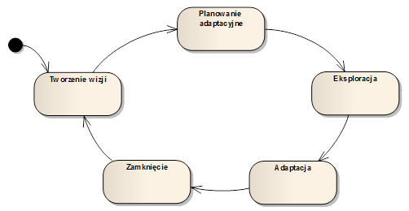
Podejście adaptacyjne – model adaptacyjnego zarządzania projektami (AZP)

Slide 13
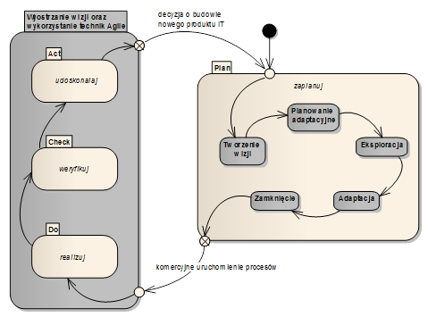
Adaptacyjne zarządzanie procesami biznesowymi (ABPM)
B. Gawin, B. Marcinkowski, Czy adaptacyjne zarządzanie procesami biznesowymi to metoda pozwalająca na zdobycie przewagi konkurencyjnej?
http://www.e-mentor.edu.pl/artykul/index/numer/57/id/1144

Slide 14
Relacje pomiędzy AZP a ABPM
w zależności od charakteru projektu oraz od modelu biznesowego danej organizacji - mogą one przybierać różne formy.
gdy projekt jest dynamiczny, to wnioskowanie i poprawa działań muszą następować w bardzo krótkich cyklach
gdy rdzeniem biznesu są procesy wspierane systemem workflow, wówczas gruntowne poprawy, udoskonalenia i adaptacje tych procesów (i w konsekwencji - systemu) nie mogą zachodzić zbyt często i w krótkich iteracjach, bo mogłoby to odbić się niekorzystnie na jakości świadczonych usług. W takim przypadku dorobek z zakresu AZP musi zostać efektywnie wykorzystany na etapie przejścia pomiędzy projektowaniem i realizacją procesów, gdyż przyszłe gruntowne modyfikacje będą mogły zostać wdrożone dopiero po jakimś czasie.
przeprowadzona analiza oraz zaproponowany model ABPM pozwalają zdefiniować relacje zachodzące pomiędzy zwinnym zarządzaniem projektami a zarządzaniem procesami biznesowymi z wykorzystaniem technik Agile.
W dalszej części artykułu ujęto rekomendacje w zakresie wykorzystania zwinnych technik AZP we wszystkich fazach cyklu ABPM.

Slide 15
Relacje pomiędzy AZP a ABPM
Faza planowania - zwinne projektowanie procesów biznesowych
Faza realizacji - zwinne wykonywanie procesów biznesowych
Faza weryfikacji - zwinna analiza procesów biznesowych
Faza udoskonalania - zwinna poprawa procesów biznesowych
adaptacja zwinnych technik zarządzania projektami do świata procesów biznesowych nie jest rozważaniem teoretycznym, gdyż konieczność wprowadzenia zmian w projektowaniu, realizacji i analizie procesów to rzeczywista potrzeba biznesowa

Slide 16
Podejście adaptacyjne modelowanie architektury systemu

Slide 17
Podejście modelowania architektury systemu MDA Przykładowa architektura SIZ
moduły zewnętrzne
e-handel
B2B
CRM
logistyka
marketing
zarządzanie treścią
zarządzanie dokumentami
sztuczna inteligencja
zarządzanie procesami
elektronicznymi
drążenie
danych
wizualizacja
portale
technologie ICT
?
przechowywanie
danych
zarządzanie
wiedzą
mobilne zarządzanie treścią
współpraca
moduły wewnętrzne
obsługa
zamówień
gospodarka
magazynowa
ERP
zarządzanie
dostawami
zarządzanie
płatnościami

Slide 18
Modelowanie architektury systemu MDA
Podejście modelowania architektury systemu MDA (Model-Driven Architecture) zostało opracowane w latach 2000-2001 przez grupę badawczą OMG.
MDA to sposób organizowania i zarządzania architekturą przedsięwzięcia projektowego, wspomaganego zautomatyzowanymi narzędziami i usługami w celu zdefiniowania modeli i ułatwienia transformacji pomiędzy różnego rodzaju modelami.
MDA jest ukierunkowana na tworzenie architektury systemu, określanej przez modele na różnym poziomie abstrakcji. W ten sposób następuje oddzielenie specyfikacji funkcjonalności systemu wyrażonej modelem od szczegółów technicznych, parametrów funkcjonowania systemu na określonej platformie informatycznej.
Architektura systemu to specyfikacja części, składników, elementów systemu, związków między nimi, a także zasad interakcji pomiędzy tymi elementami.

Slide 19
Modelowanie architektury systemu MDA
MDA określa dwa rodzaje modeli, które mają być użytkowane – PIM i PSM.
Model PIM (platform-independent model) przedstawia określony poziom niezależności od platformy, co w konsekwencji umożliwia dostosowanie modelu PIM do różnych platform.
Model PSM (platform-specific model) łączy specyfikacje PIM z poszczególnymi typami platform PSM, które zawierają zestaw pojęć technicznych umożliwiających funkcjonowanie platformy i jej usług.
Platforma jest zestawem podsystemów i technologii, które zapewniają pożądaną funkcjonalność systemu przez interfejsy i wzorce. Niezależność platform oznacza niezależność modelu PIM od cech platformy dowolnego typu.

Slide 20
Modelowanie architektury systemu MDA
Użytkowanie MDA polega na wykonaniu kolejno następujących czynności:
Opracowanie specyfikacji systemu w postaci modelu niezależnego od platformy PIM, na której będzie używany.
Specyfikacja platform PSM.
Wybór właściwej platformy dla systemu.
Przekształcenie specyfikacji systemu PIM na wybraną platformę PSM.
Pomiędzy modelami istnieją określone reguły odwzorowania (mappings), które pozwalają na przekształcanie modelu źródłowego w wynikowy.
Proces ten może być zautomatyzowany, np. reguły transformacji pozwolą na komputerowo wspomagane generowanie kodu w Javie na podstawie diagramu klas języka UML.

Slide 21
Podejście adaptacyjne – podsumowanie
Zarządzanie projektami tradycyjne, adaptacyjne, ekstremalne
Podejście adaptacyjne czy kaskadowe?
Porównanie podejścia tradycyjnego oraz zwinnego do projektów wytwarzania oprogramowania
Tradycyjne podejście do zarządzania projektami informatycznymi staje się mało przydatne w przypadku wytwarzania oprogramowania dla e-gospodarki, ponieważ nie radzi sobie ze zmiennością wymagań oraz prowadzi do długotrwałych projektów
W jaki zatem sposób dostarczyć klientowi biznesowemu oczekiwaną przez niego funkcjonalność?
Jak poradzić sobie z nieustannymi zmianami wymagań?
i inne !!!???
http://zeszyty-naukowe.wwsi.edu.pl/zeszyty/zeszyt13/Podejscie_zwinne_a_tradycyjne_do_projektow_wytwarzania_oprogramowania.pdf

Slide 22
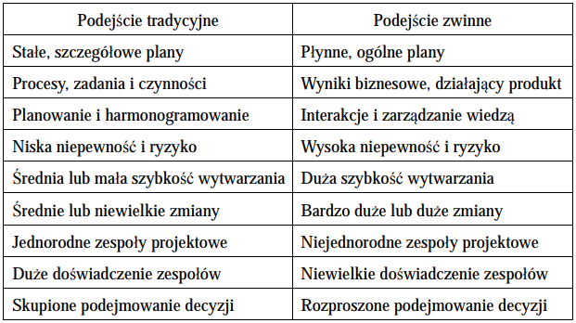
Podejście adaptacyjne – podsumowanie
√
?
√
?
√
?
√
√

Slide 23
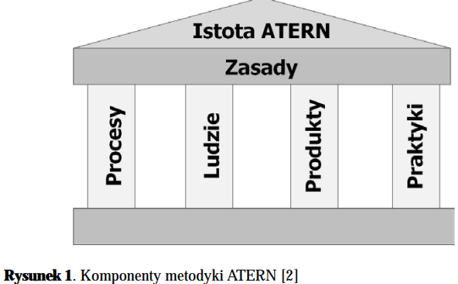
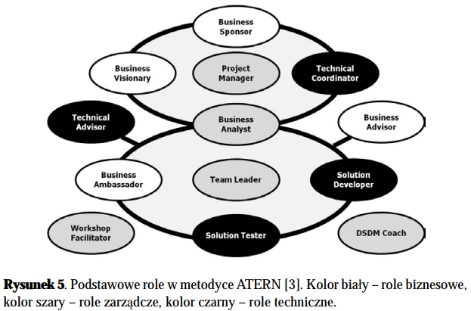
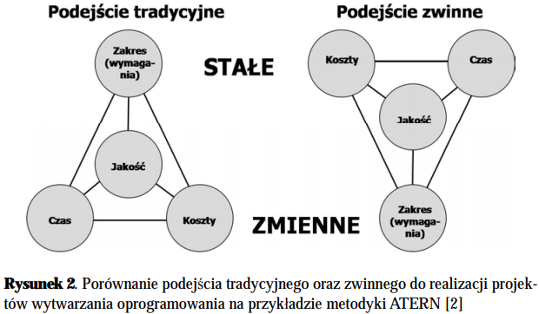
Podejście adaptacyjne – podsumowanie

Slide 24
Dziękuję za uwagę

